Slide 1
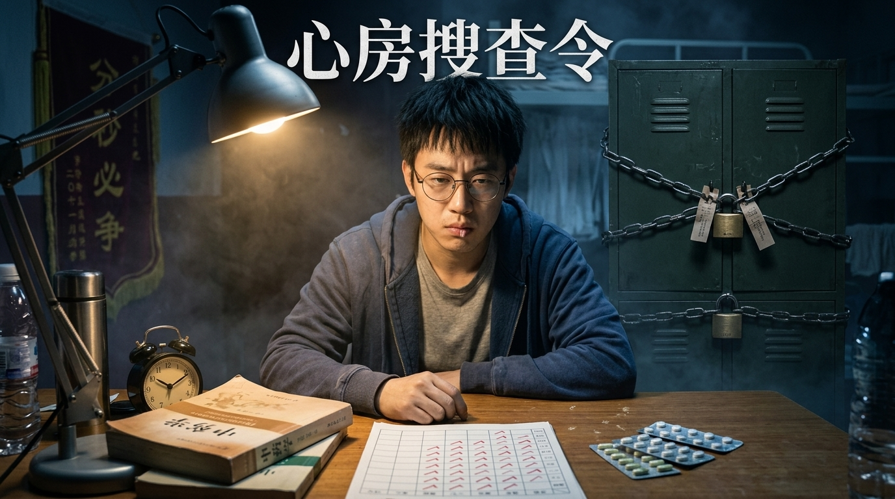
第十四届校园心理情景剧大赛 · 舞台放映
2024级数据科学与大数据技术班
电影分镜剧照与现场放映演示文稿 · 最终放映版 ｜ 《心房搜查令》 ｜ 16:9 全屏画幅

Slide 2
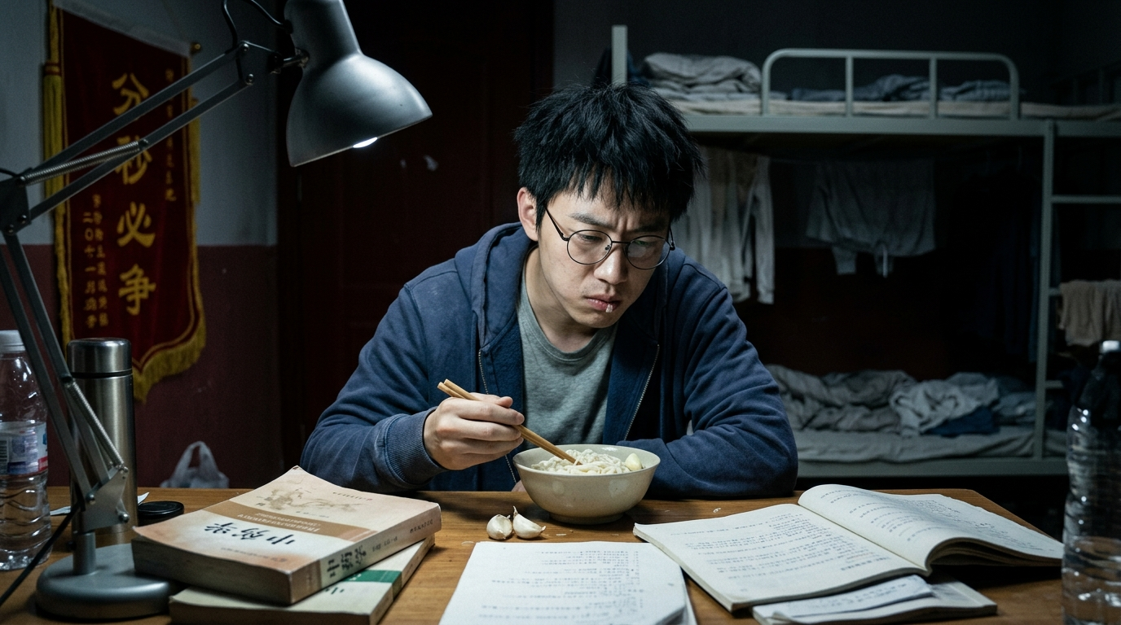

Slide 3
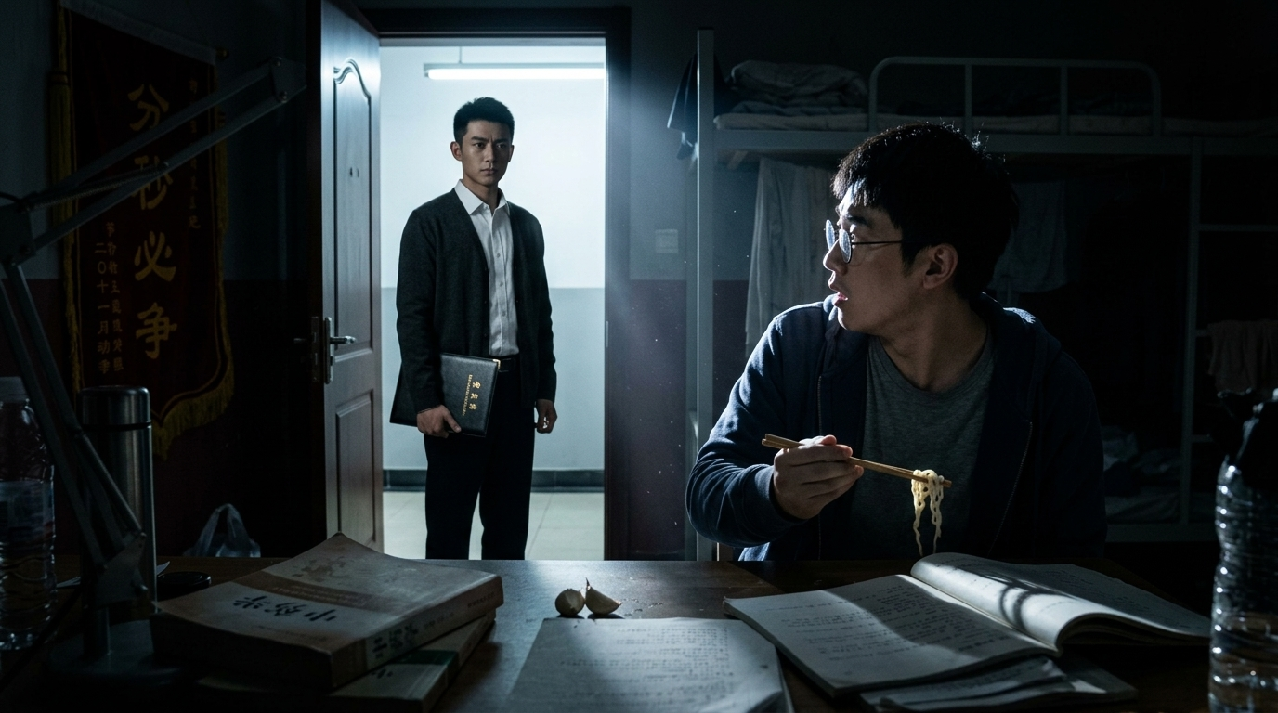

Slide 4
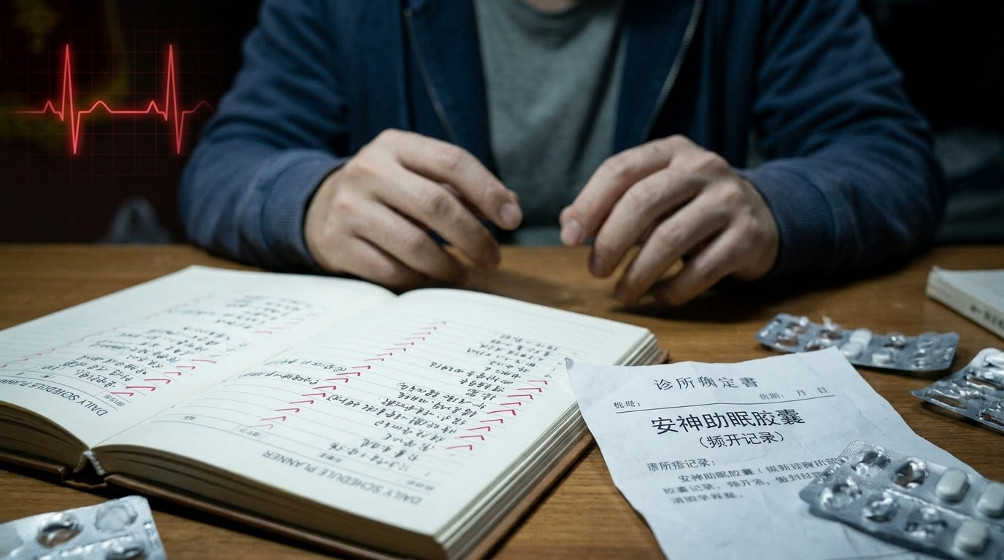

Slide 5
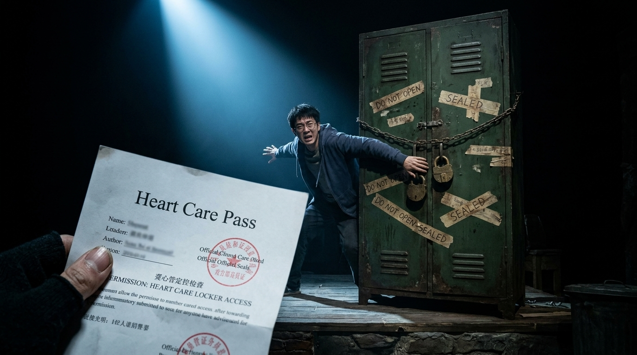

Slide 6
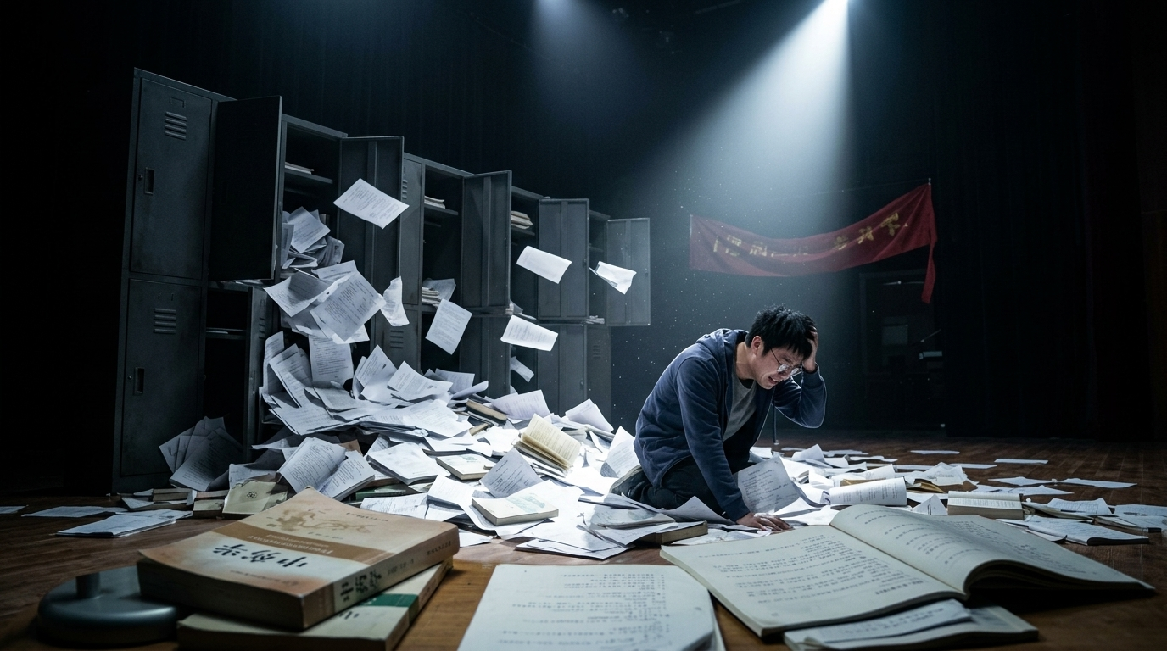

Slide 7
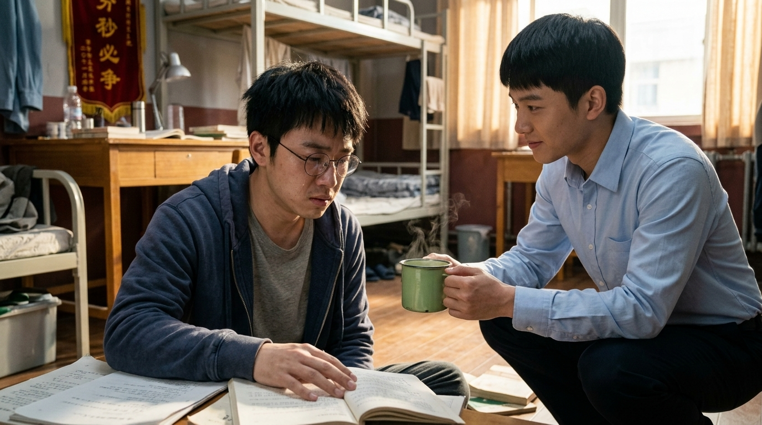

Slide 8
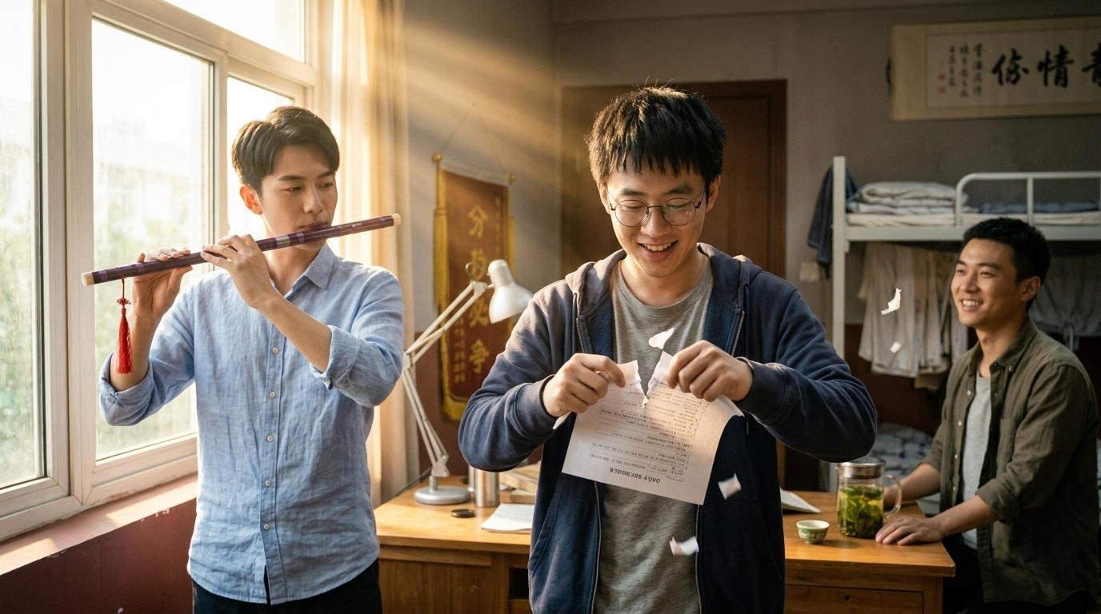

Slide 9
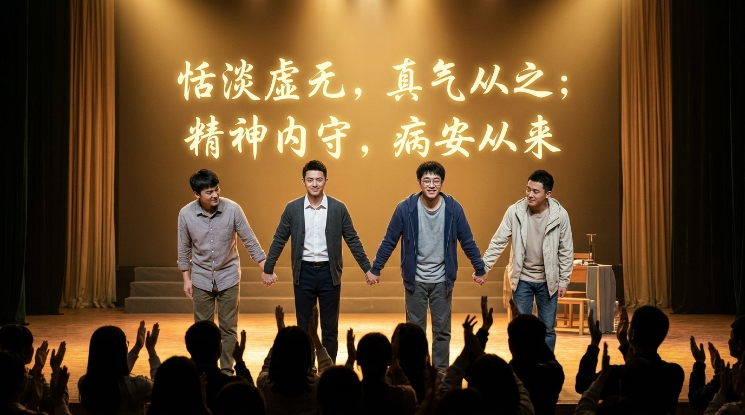

Slide 10
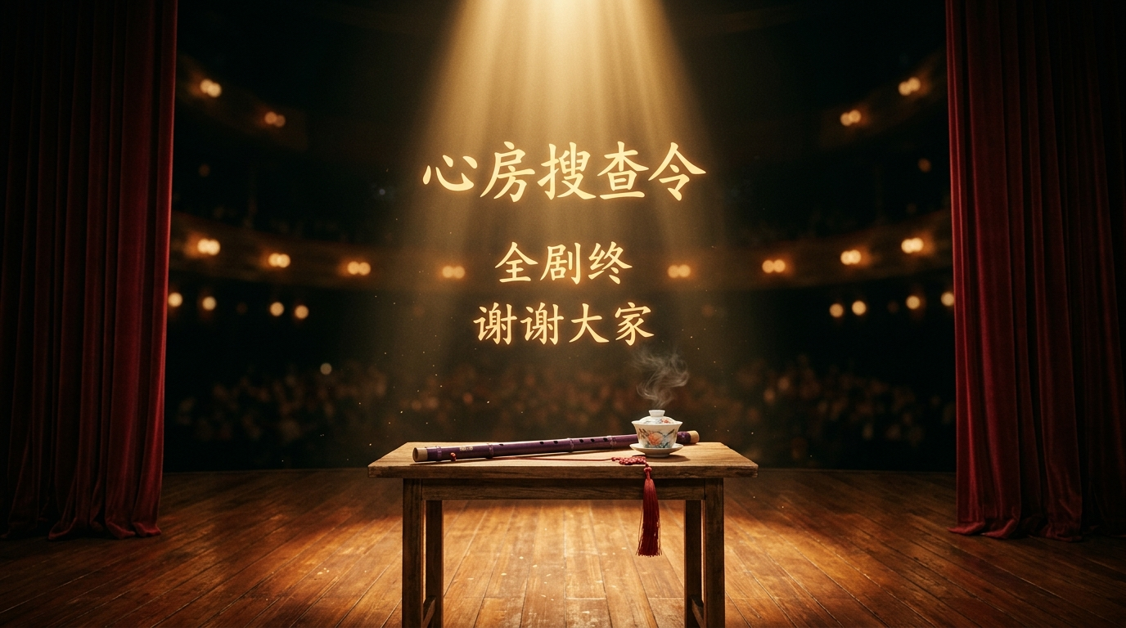
“恬淡虚无，真气从之；精神内守，病安从来！” ——《黄帝内经·素问》
【 演职人员表 · CAST & CREW 】
• 编剧 / 导演： 2024级数据科学与大数据技术班 创编组
• 赵学衡 (饰)： 中医药大三医学生 · 执念释怀与自省
• 郝 朋 (饰)： 班级心理委员 · 心房搜查与温情引航
• 程 澄 (饰)： 室友甲 · 现实客观观察者
• 林 凡 (饰)： 室友乙 · 竹笛现场演奏与五音情志调和
【 特别鸣谢 · SPECIAL THANKS 】
• 指导单位： 校学生工作部（处） / 心理健康教育与咨询中心
• 学术支持： 传统中医药五音疗疾与情志相胜指导组
• 剧组班级： 2024级数据科学与大数据技术班 全体同学
• 技术呈现： 16:9 沉浸式电影分镜视听放映系统
• 致谢寄语： 《心房搜查令》全剧终 · 谢谢大家！诚挚感谢悉心陪伴！

Slide 11
《心房搜查令》后台全流程场控与视听调度表
舞台剧组全流程精细化执行表 · 覆盖 8 幕分镜角色走位、道具流转、灯光预设与音效节拍点
幕次 / 场景 | 登场角色 | 核心道具调度 | 舞台灯光设计 | 现场音效与配乐 | 场控与调度要点
第01幕·宿舍暗潮 | 赵学衡 | 简易课桌、清汤白水面、生大蒜、《中药学》书、分秒必争横幅 | 昏暗清冷台灯、局部顶光 | 沉重机械钟表滴答声、压迫感低音铺垫 | 重点把控吃面狼吞虎咽与背书念词的强装自律感
第02幕·门口对峙 | 赵学衡、郝朋、程澄 | 黑色公文夹、门框暗影道具 | 走廊刺眼冷白强光斜切入室，强明暗反差 | 门骤开撞击声、心跳急促骤停音效 | 郝朋目光如炬具审讯威慑，赵学衡筷子定格半空
第03幕·宿舍交锋 | 赵学衡、郝朋、程澄 | 100%全打钩日程手账、安神助眠胶囊处方、空药板 | 桌面局部特写聚光，背景隐现心电红光 | 心跳重锤加速，低沉大提琴旋律切入 | 红叉账本与助眠药单无情并置，层层戳穿防线
第04幕·暗室铁柜 | 赵学衡、郝朋、程澄 | 双门深绿铁皮储物柜、三把黄铜大锁、封条、通行证 | 刺目冰蓝垂直追光，两侧深暗心理空间 | 钥匙插入铜锁刺耳扭转声、沉重铁链落地声 | 赵学衡以身死死贴挡柜门，尖锐破音抗拒
第05幕·书籍雪崩 | 赵学衡、郝朋、程澄 | 成百上千全新考研讲义与空白试卷、未拆封讲义 | 单束苍白顶光刺射，戏剧大冲突追光 | 低沉压抑弦乐极速高潮、重锤心跳轰鸣 | 高潮爆发：资料海啸倾倒，赵学衡跪地抱头痛哭
第06幕·破防与接纳 | 赵学衡、郝朋、程澄、林凡 | 复古绿色搪瓷温茶杯、散落试卷手帕 | 温暖琥珀色漫射光渐亮，破除室内阴霾 | 弦乐由激越转入舒缓长音，呼吸声减弱 | 甩手抗拒防线破除，林凡平视递茶，共情接纳
第07幕·笛声晨光 | 赵学衡、郝朋、程澄、林凡 | 传统紫竹笛（配红穗）、严苛日程纸条碎片 | 清晨明媚阳光大面积漫射，草药园生机绿意 | 现场竹笛独奏《清心引》、空灵流水古琴 | 徵音清心角音疏肝，碎纸成蝶飞扬，重获释然
第08幕·谢幕归真 | 全体演员（四人并肩） | 演出服、巨幅LED背景大屏（内经金句书法） | 剧场温暖金黄色泛光全开，辉煌落幕 | 温暖宏大终曲交响、全场热烈掌声混音 | 四人并肩牵手优雅鞠躬，黄帝内经经典句定格

